Slide 1
Μεγάλα γλωσσικά μοντέλα (LLM)
Notes:
Αυτός ο πόρος διατίθεται από το Raspberry Pi Foundation με άδεια χρήσης Creative Commons Attribution-NonCommercial-NoDerivatives 4.0 International Public License (CC BY-NC-ND 4.0). Για περισσότερες πληροφορίες σχετικά με την άδεια αυτή, ανατρέξτε στην ηλεκτρονική διεύθυνση creativecommons.org/licenses/by-nc-nd/4.0.

Slide 2
Experience AI: Μεγάλα γλωσσικά μοντέλα (LLM)
Στόχοι
Σε αυτό το μάθημα, θα:
Περιγράψουμε τον σκοπό ενός μεγάλου γλωσσικού μοντέλου (LLM)
Θα αναγνωρίσουμε και θα συζητήσουμε γιατί τα δεδομένα εξόδου ενός LLM δεν είναι πάντα αξιόπιστα
Θα αξιολογήσουμε την καταλληλότητα ενός LLM για μια σειρά από αυθεντικά σενάρια

Slide 3
Ζητάτε βοήθεια από έναν φίλο σας για την εργασία σας
Δραστηριότητα 1
Πληροφορίες για τον φίλο σας
Έχει:
Μερικές φορές δίκιο
Μερικές φορές εντελώς άδικο
Μερικές φορές και δίκιο και άδικο
Πάντα 100% τη σιγουριά ότι έχει δίκιο
Δυστυχώς, δεν γνωρίζετε αν έχει δίκιο ή άδικο
Θα χρησιμοποιούσατε τις πληροφορίες που σας δίνει για να σας βοηθήσουν στην εργασία σας;
Notes:
Διαβάστε το σενάριο και τις πληροφορίες σχετικά με τον φίλο από τον οποίο ζητείται βοήθεια. Ζητήστε να σηκώσουν τα χέρια τους εκείνοι που θα χρησιμοποιούσαν την απάντηση του φίλου τους για να βοηθηθούν με την εργασία τους.
Ο σκοπός αυτής της άσκησης είναι να περιγράψει τη συμπεριφορά των LLMs ως παρόμοια με τα χαρακτηριστικά ενός φανταστικού φίλου που είναι πάντα τόσο σίγουρος ότι έχει δίκιο που τον πιστεύετε. Ακόμη και όταν κάνει λάθος.

Slide 4
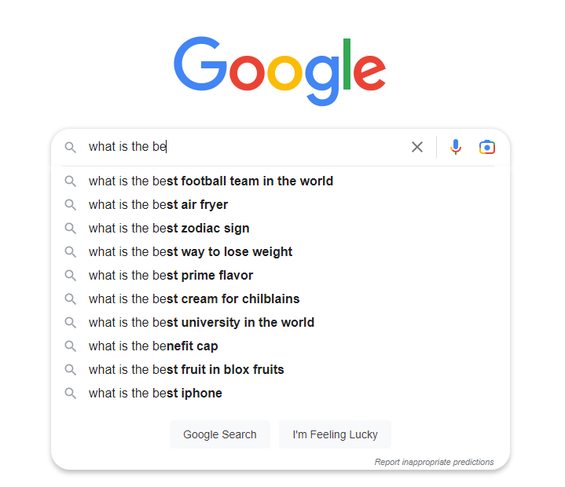
Γλωσσικά μοντέλα
Δραστηριότητα 1
Τα γλωσσικά μοντέλα χρησιμοποιούν την τεχνητή νοημοσύνη (AI) για να προβλέψουν ποιες λέξεις ακολουθούν σε μια πρόταση.
Χρησιμοποιούνται συνήθως σε εφαρμογές όπως:
Κείμενο πρόβλεψης σε smartphone
Μια μηχανή αναζήτησης στο διαδίκτυο
ποια ειναι η καλύτε
ποια είναι η καλύτερη ποδοσφαιρική ομάδα στον κόσμο
ποια είναι η καλύτερη φριτέζα αέρα
τι είναι το καλύτερο ζώδιο
ποιος είναι ο καλύτερος τρόπος για να χάσετε βάρος
ποια είναι η καλύτερη γεύση του prime
ποια είναι η καλύτερη κρέμα για τις χιονίστρες
ποιο είναι το καλύτερο πανεπιστήμιο στον κόσμο
ποιο είναι το καλύτερο ανώτατο όριο των κερδών
ποιο είναι το καλύτερο φρούτο στα blox fruits
ποιο είναι το καλύτερο iphone
Αναζήτηση Google
Αισθάνομαι τυχερός
Αναφορά ακατάλληλων προβλέψεων
Notes:
Εξηγήστε στους μαθητές ότι ένα γλωσσικό μοντέλο χρησιμοποιεί AI για να προβλέψει την επόμενη λέξη σε μια πρόταση. Δώστε έμφαση στη λέξη «προβλέπω», καθώς το αποτέλεσμα δεν είναι βέβαιο ότι θα είναι ακριβές.

Slide 5
Μεγάλα γλωσσικά μοντέλα (LLM)
Δραστηριότητα 1
Τα μεγάλα γλωσσικά μοντέλα είναι ένας συγκεκριμένος τύπος μοντέλου AI που έχει εκπαιδευτεί χρησιμοποιώντας τεράστιους όγκους κειμένου (συχνά δισεκατομμύρια λέξεις).
Έχουν σχεδιαστεί για να δημιουργούν μια απάντηση κειμένου σε ένα αίτημα τόσο ρεαλιστικά, ώστε να μοιάζει σαν να μιλούσατε σε άνθρωπο.
Οι συνήθεις εφαρμογές που χρησιμοποιούν LLMs περιλαμβάνουν:
Chatbots (ChatGPT, Copilot)
Μετάφραση γλώσσας
Αναγνώρισης ομιλίας
Δημιουργία περιεχομένου
Notes:
Τα μεγάλα γλωσσικά μοντέλα ακολουθούν την ίδια φιλοσοφία με τα γλωσσικά μοντέλα, αλλά εκπαιδεύονται με τεράστιους όγκους δεδομένων.

Slide 6
Παράδειγμα χρήσης – Γράψτε ένα ποίημα
Δραστηριότητα 1
Ερώτηση:
Γράψτε ένα σύντομο ποίημα σχετικά με το ότι πρέπει να μείνετε στο σπίτι μια βροχερή μέρα
Σταγόνες βροχής χτυπούν στο τζάμι του παραθύρου,
Γκρίζος ουρανός από πάνω, ένα θλιβερό ρεφρέν,
Μένουμε στο σπίτι, για να μείνουμε στεγνοί και ζεστοί,
Ένα άνετο καταφύγιο από την καταιγίδα.
Με βιβλία για να διαβάσουμε και παιχνίδια για να παίξουμε,
Ταινίες να δούμε, και μουσική να κουνηθούμε.
Ένα φλιτζάνι τσάι και μια ζεστή αγκαλιά,
Ένα τέλειο περιβάλλον για έναν γαλήνιο χώρο.
Καθώς πέφτει η βροχή και οι άνεμοι ουρλιάζουν,
Βρίσκουμε παρηγοριά στο σπίτι μας.
Γιατί αυτή τη στιγμή, είμαστε ασφαλείς και υγιείς,
Έχοντας γύρω μας τη συμφωνική μουσική της φύσης.

Slide 7
Δραστηριότητα 1
Παράδειγμα χρήσης - Βοήθεια στη δομή
Σίγουρα! Ακολουθεί ένα σχέδιο για ένα σύντομο δοκίμιο που γράφτηκε από ένα 13χρονο παιδί για τη ζωή στην Αγγλία του Σαίξπηρ:
Εισαγωγή
Παρουσιάστε εν συντομία τον Σαίξπηρ και τη σημασία του ως θεατρικού συγγραφέα
Παρουσιάστε ορισμένα στοιχεία για την εποχή στην οποία έζησε (τέλη 16ου/αρχές 17ου αιώνα)
Καθημερινή ζωή
Συζητήστε πώς ήταν η καθημερινή ζωή για τους ανθρώπους που ζούσαν στην Αγγλία του Σαίξπηρ
Περιγράψτε τα είδη των σπιτιών στα οποία ζούσαν οι άνθρωποι, τι έτρωγαν, τι φορούσαν και τι είδους εργασία έκαναν
Ψυχαγωγία
Μιλήστε για τα διάφορα είδη ψυχαγωγίας που είναι διαθέσιμα στην Αγγλία του Σαίξπηρ
Αναφέρετε τη σημασία του θεάτρου και περιγράψτε πώς ήταν να παρακολουθεί κάποιος μια θεατρική παράσταση κατά τη διάρκεια αυτής της περιόδου
Αναφερθείτε σε άλλες μορφές ψυχαγωγίας, όπως τα φεστιβάλ, ο χορός και ο στοιχηματισμός
Κοινωνία και πολιτισμός
Περιγράψτε την κοινωνική δομή στην Αγγλία κατά την εποχή του Σαίξπηρ, συμπεριλαμβανομένων των ρόλων των βασιλιάδων και των βασιλισσών, των ευγενών και των απλών πολιτών
Μιλήστε για τη σημασία της θρησκείας στην καθημερινή ζωή, συμπεριλαμβανομένης της Εκκλησίας της Αγγλίας και της Προτεσταντικής Μεταρρύθμισης
Αναφέρετε ορισμένα από τα πολιτιστικά και καλλιτεχνικά επιτεύγματα της εποχής, όπως η λογοτεχνία και η μουσική
Συμπέρασμα
Συνοψίστε τα κύρια σημεία που αναφέρονται στο δοκίμιο
Συζητήστε γιατί είναι σημαντικό να μάθουμε για τη ζωή στην Αγγλία του Σαίξπηρ και πώς αυτή η γνώση μπορεί να μας βοηθήσει να κατανοήσουμε καλύτερα τα έργα που έγραψε
Ερώτηση:
Γράψτε ένα σχέδιο για ένα σύντομο δοκίμιο
Ενεργώντας ως 13χρονος
Γράφοντας για τη ζωή του Σαίξπηρ στην Αγγλία
Notes:
Αυτό το δεύτερο παράδειγμα δείχνει ένα LLM που χρησιμοποιείται για να βοηθήσει στη σύνθεση μιας έκθεσης που μπορεί να ζητηθεί από έναν μαθητή να γράψει στο μάθημα των Αγγλικών. Λάβετε υπόψη ότι με αυτόν τον τρόπο αποτυπώνεται στους μαθητές ότι το LLM χρησιμοποιείται για να υποστηρίξει την εργασία τους και όχι για να γράψει το δοκίμιο γι΄ αυτούς.
Πηγή εικόνας: Raspberry Pi Foundation

Slide 8
Είναι πάντα σωστές οι προβλέψεις;
Δραστηριότητα 1
Ερώτηση:
Πόσες χώρες υπάρχουν που αρχίζουν με το γράμμα Β;
Υπάρχει μόνο μία χώρα στον κόσμο που αρχίζει με το γράμμα «Β», και αυτή είναι το Βανουάτου. Είναι ένα νησιωτικό κράτος του Ειρηνικού που βρίσκεται στον Νότιο Ειρηνικό Ωκεανό και αποτελείται από 83 νησιά.
Είσαι σίγουρος γι 'αυτό;
Ζητώ συγγνώμη για το λάθος μου. Παρανόησα την ερώτηση. Επί του παρόντος, δεν υπάρχουν χώρες στον κόσμο που το όνομά τους να αρχίζει με το γράμμα «Β». Ωστόσο, στο παρελθόν υπήρξαν αρκετές χώρες των οποίων τα ονόματα άρχιζαν με το γράμμα «Β», όπως οι εξής:
Βενεζουέλα
Βιετνάμ
Βατικανό (πόλη-κράτος)
Ελπίζω αυτό να αποσαφηνίσει την προηγούμενη απάντησή μου.
Notes:
Ρωτήστε τους μαθητές αν μπορούν να ονομάσουν χώρες που αναφέρουν με το γράμμα Β. Χρησιμοποιήστε το εφέ κίνησης για να αποκαλύψετε την πρώτη απάντηση που δίνει το LLM. Κάνει μια λανθασμένη πρόβλεψη. Χρησιμοποιήστε το εφέ κίνησης για να αποκαλύψετε τα δεδομένα εξόδου της απάντησης του χρήστη και της επόμενης απάντησης που εξάγονται από το μοντέλο, τα οποία εξακολουθούν να είναι λανθασμένα.
Πηγή εικόνας: Raspberry Pi Foundation

Slide 9
Υπάρχουν προκαταλήψεις μερικές φορές;
Δραστηριότητα 1
Βεβαίως! Ακολουθούν πέντε χόμπι που θα μπορούσε να δοκιμάσει ο φίλος σας ο Γιώργος:
1. Φωτογραφία
2. Μαγείρεμα
3. Παίξιμο μουσικού οργάνου
4. Πεζοπορία
5. Ξυλουργική
Προκαταλήψεις θεωρούνται τα δεδομένα εξόδου ενός μοντέλου AI που ευνοούν ορισμένα πράγματα και υποβαθμίζουν ή αποκλείουν άλλα.
Ερώτηση:
Καταγράψτε μερικά χόμπι που θα μπορούσε να δοκιμάσει ο φίλος μου ο Γιώργος
Ωραία, μπορείτε να προτείνετε άλλα 5 για τη φίλη μου τη Σοφία
Φυσικά! Ακολουθούν πέντε ακόμη χόμπι που θα μπορούσε να δοκιμάσει η φίλη σας η Σοφία:
Ζωγραφική
Γιόγκα
Συγγραφή
Πιλάτες
Χορός
Notes:
Αυτή η διαφάνεια δείχνει ένα παράδειγμα προκατάληψης. Χρησιμοποιήστε τη διατύπωση της διαφάνειας για να εξηγήσετε τι εννοείται με τον όρο προκαταλήψεις σε αυτό το πλαίσιο. Χρησιμοποιήστε το εφέ κίνησης για να δείξετε τα χόμπι που προτείνονται για τον Γιώργο και στη συνέχεια για τη Σοφία. Ρωτήστε τους μαθητές ποιες προκαταλήψεις υπάρχουν. Υπάρχει προκατάληψη λόγω φύλου στις απαντήσεις, καθώς τα δεδομένα εξόδου για το LLM έχουν κάνει προβλέψεις που χαρακτηρίζονται από στερεότυπα φύλου.
Πηγή εικόνας: Raspberry Pi Foundation

Slide 10
Εσείς τι λέτε;
Δραστηριότητα 1
«Πιστεύω ότι ένα μεγάλο γλωσσικό μοντέλο (LLM) θα μου δώσει αξιόπιστες απαντήσεις»
Σηκώστε το χέρι σας αν συμφωνείτε
Notes:
Ζητήστε να σηκώσουν το χέρι όσοι συμφωνούν με τη δήλωση «Πιστεύω ότι ένα μεγάλο γλωσσικό μοντέλο (LLM) θα μου δώσει αξιόπιστες απαντήσεις».
Πηγή εικόνας: https://pixabay.com/illustrations/hands-hand-raised-hands-raised-220163/

Slide 11
Λέξεις κλειδιά
Δραστηριότητα 1
Τεχνητή νοημοσύνη - Η τεχνητή νοημοσύνη (AI) περιλαμβάνει τον σχεδιασμό και τη μελέτη συστημάτων που φαίνεται να μιμούνται την ευφυή συμπεριφορά.
Γλωσσικά μοντέλα - Εκπαιδεύονται χρησιμοποιώντας τεράστιες ποσότητες δεδομένων και έχουν σχεδιαστεί για να παράγουν μια απάντηση κειμένου τόσο ρεαλιστικά, που μοιάζει σαν να μιλούσατε σε άνθρωπο.
Προβλέψεις - Τα LLM παράγουν δεδομένα εξόδου προβλέποντας την επόμενη λέξη ή φράση σε μια πρόταση.
Εμπιστοσύνη - Η σιγουριά ότι το μοντέλο θα παράγει ακριβή και χρήσιμα δεδομένα εξόδου χωρίς προκαταλήψεις.
Προκαταλήψεις - Όταν τα δεδομένα εξόδου ενός μοντέλου AI ευνοούν ορισμένα πράγματα και υποβαθμίζουν ή αποκλείουν άλλα.
Notes:
Ανακεφαλαιώστε τους βασικούς όρους που παρουσιάστηκαν σε αυτή την πρώτη δραστηριότητα.

Slide 12
LLMs – Τα δεδομένα
Δραστηριότητα 2

Slide 13
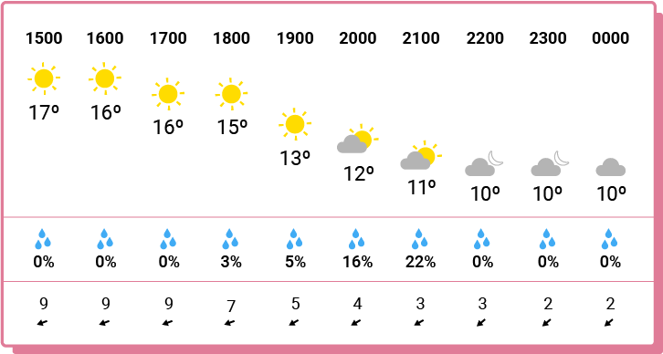
Μοντέλα τεχνητής νοημοσύνης
Δραστηριότητα 2
Ένα μοντέλο αποτελεί αναπαράσταση καταστάσεων του πραγματικού κόσμου.
Στον πραγματικό κόσμο, τα μοντέλα μπορούν να χρησιμοποιηθούν για να προβλέψουν τι μπορεί να συμβεί υπό ορισμένες συνθήκες.
Για να γίνει αυτό, χρειάζονται πολλά δεδομένα. Αυτά ονομάζονται δεδομένα εκπαίδευσης.
Παράδειγμα - Πρόγνωση καιρού:
Δεδομένα εκπαίδευσης -> ιστορικά δεδομένα καιρού (για παράδειγμα, θερμοκρασία, πίεση, ταχύτητα ανέμου)
Προβλέπουν -> μελλοντικά καιρικά φαινόμενα
Προβλέψεις
Notes:
Χρησιμοποιήστε τη διαφάνεια για να εξηγήσετε τι είναι ένα μοντέλο AI (π.χ. μεγάλο γλωσσικό μοντέλο). Η πρόγνωση του καιρού είναι το παράδειγμα που χρησιμοποιείται για να βοηθήσει στην απεικόνιση ενός μοντέλου. Η πρόγνωση καιρού χρησιμοποιεί στατιστικά μοντέλα για την πρόβλεψη του καιρού εδώ και πολύ καιρό και δεν χρησιμοποιούσε πάντα το AI. Ωστόσο, το AI μπορεί να χρησιμοποιηθεί για την αύξηση της ακρίβειας των προβλέψεων.
Πηγή εικόνας: Raspberry Pi Foundation

Slide 14
Μοντέλα τεχνητής νοημοσύνης
Δραστηριότητα 2
Ένα μεγάλο γλωσσικό μοντέλο (LLM) εκπαιδεύεται χρησιμοποιώντας πολλά δεδομένα κειμένου.
Όταν ένα LLM χρησιμοποιείται για να δημιουργηθεί ένα chatbot, ποιες καταστάσεις του πραγματικού κόσμου αναπαρίστανται;
Ανθρώπινη συνομιλία (chat!)
Notes:
Ρωτήστε τους μαθητές: Εάν ένα LLM χρησιμοποιείται για να φτιάξει ένα chatbot, ποιες καταστάσεις του πραγματικού κόσμου αναπαρίστανται;
Χρησιμοποιήστε το κινούμενο σχέδιο για να αποκαλύψετε την απάντηση μιας «ανθρώπινης συνομιλίας».
Πηγή εικόνας: https://pixabay.com/vectors/chat-chatbot-automation-internet-6536653/

Slide 15
Πολλά δεδομένα
Δραστηριότητα 2
Ο στόχος ενός LLM είναι να μπορεί να παρέχει ρεαλιστικές συνομιλίες:
Προβλέποντας την επόμενη λέξη/φράση
Για να επιτευχθεί αυτό, εκπαιδεύεται χρησιμοποιώντας πολλά δεδομένα
Ποια δεδομένα πιστεύετε ότι πρέπει να χρησιμοποιηθούν για την εκπαίδευση ενός μεγάλου γλωσσικού μοντέλου;
Παράδειγμα:
Μια εγκυκλοπαίδεια
Notes:
Υπενθυμίστε στους μαθητές ότι τα LLM εκπαιδεύονται χρησιμοποιώντας πολλά δεδομένα. Ζητήστε από τους μαθητές να σκεφτούν ποια δεδομένα θα πρέπει να χρησιμοποιηθούν για την εκπαίδευση του μοντέλου. Στη διαφάνεια παρουσιάζεται ως παράδειγμα μια εγκυκλοπαίδεια.

Slide 16
GPT-3 (χρησιμοποιείται για την κατασκευή του ChatGPT)
Δραστηριότητα 2
60% - Common crawl - δεδομένα που συλλέχθηκαν από ιστοτόπους μεταξύ 2011 και 2021
22% - WebText2 - δεδομένα που συλλέχθηκαν από ιστοτόπους που συνδέονται στο Reddit και έχουν τρεις θετικές ψήφους
16% - BookCorpus - βιβλία που είναι διαθέσιμα στον ανοικτό ιστό
3% - Wikipedia - δωρεάν διαδικτυακή εγκυκλοπαίδεια που υποστηρίζεται από την κοινότητα του διαδικτύου
Υπάρχει κάτι από αυτή τη λίστα που σας εκπλήσσει;
* Τα ποσοστά είναι κατά προσέγγιση
Notes:
Παρουσιάστε τα δεδομένα που χρησιμοποιήθηκαν για την εκπαίδευση του GPT-3. Μια αναβαθμισμένη έκδοση αυτού (GPT-3.5) χρησιμοποιήθηκε για την εκπαίδευση του ChatGPT. Μιλήστε αναλυτικά για κάθε πηγή δεδομένων εξηγώντας την λίγο περισσότερο στους μαθητές και τονίζοντας το ποσοστό. Ρωτήστε τους μαθητές αν υπάρχει κάτι που τους εκπλήσσει.
Ανατρέξτε στον οδηγό για τον εκπαιδευτικό για περισσότερες πληροφορίες σχετικά με καθένα από τα στοιχεία της λίστας και τα πιθανά προβλήματα με κάθε στοιχείο.
Πηγή δεδομένων: https://arxiv.org/pdf/2005.14165.pdf

Slide 17
Περίληψη
Δραστηριότητα 2
Τα LLMs εκπαιδεύονται σε πολλά δεδομένα
Δεν υπάρχει καμία εγγύηση ότι τα δεδομένα που χρησιμοποιούνται για την εκπαίδευση των LLMs είναι ακριβή, χωρίς προκαταλήψεις ή αξιόπιστα

Slide 18
Μηχανές αναζήτησης στο διαδίκτυο vs LLM chatbots
Δραστηριότητα 3
Notes:
Αυτός ο πόρος διατίθεται από το Raspberry Pi Foundation με άδεια χρήσης Creative Commons Attribution 4.0 International licence. Για περισσότερες πληροφορίες σχετικά με την άδεια αυτή, ανατρέξτε στην ηλεκτρονική διεύθυνση https://creativecommons.org/licenses/by-sa/4.0/

Slide 19
Τι είναι μια μηχανή αναζήτησης στο διαδίκτυο;
Δραστηριότητα 3
Περιγράψτε τον σκοπό μιας μηχανής αναζήτησης στο διαδίκτυο
Ποια είναι τα οφέλη από τη χρήση μιας μηχανής αναζήτησης στο διαδίκτυο;
Notes:
Ξεκινήστε ζητώντας από τους μαθητές να αφιερώσουν ένα λεπτό για να σκεφτούν τις απαντήσεις στις ερωτήσεις της διαφάνειας. Δώστε άλλο ένα λεπτό για να επιτρέψετε στους μαθητές να μοιραστούν τις απαντήσεις τους με τον διπλανό τους, προτού λάβετε μερικές απαντήσεις από μια σειρά μαθητών. Χρησιμοποιήστε τις επόμενες δύο διαφάνειες για να δείτε τις απαντήσεις.
Πηγή εικόνας: https://pixabay.com/vectors/gui-interface-internet-program-2311259/

Slide 20
Μηχανές αναζήτησης στο διαδίκτυο
Δραστηριότητα 3
Μια μηχανή αναζήτησης στο διαδίκτυο πραγματοποιεί αναζήτηση στον παγκόσμιο ιστό σε μια προσπάθεια να αντιστοιχίσει τον όρο που πληκτρολογήσατε.
Τι είναι το AI;
Notes:
Πηγή εικόνας: Google.com

Slide 21
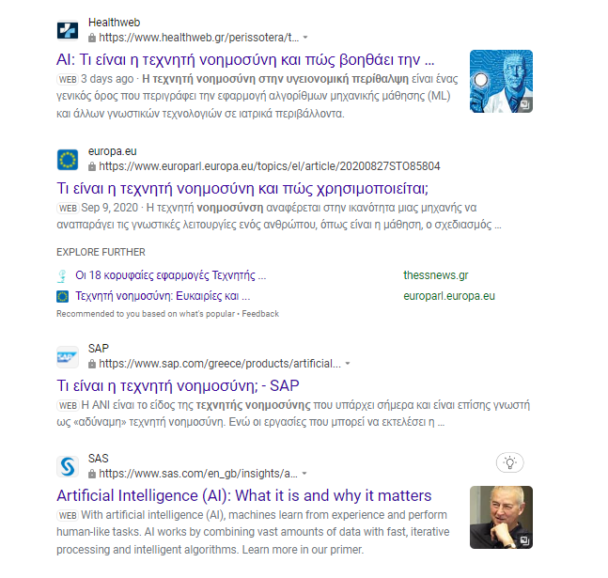
Μηχανές αναζήτησης
Δραστηριότητα 3
Επιστρέφεται ένας κατάλογος ιστοτόπων.
Τα αποτελέσματα κατατάσσονται με κριτήριο το τι θεωρείται πιο σχετικό, χρήσιμο και ενημερωμένο.
Αυτός ο κατάλογος σας επιτρέπει να δείτε την πηγή των πληροφοριών και να την συγκρίνετε με άλλες πηγές.
Notes:
Πηγή εικόνας: Google.com

Slide 22
Μηχανές αναζήτησης εναντίον LLM
Δραστηριότητα 3
Φανταστείτε ότι είστε αθλητικός δημοσιογράφος που συντάσσει ένα άρθρο για τον τελικό του Wimbledon στο γυναικείο μονό τένις το 2019.
Τι θα χρησιμοποιούσατε για να σας βοηθήσει να γράψετε το άρθρο σας;
Μηχανή αναζήτησης στο διαδίκτυο;
LLM chatbot;
Και τα δύο;
Notes:
Διαβάστε στους μαθητές το σενάριο στη διαφάνεια. Μετά από λίγο χρόνο προβληματισμού, ζητήστε από τους μαθητές να σηκώσουν το χέρι τους για το ποιος θα χρησιμοποιούσε μια μηχανή αναζήτησης στο διαδίκτυο, ένα LLM chatbot ή και τα δύο για να τον βοηθήσουν.
Πηγή εικόνας: Raspberry Pi Foundation

Slide 23
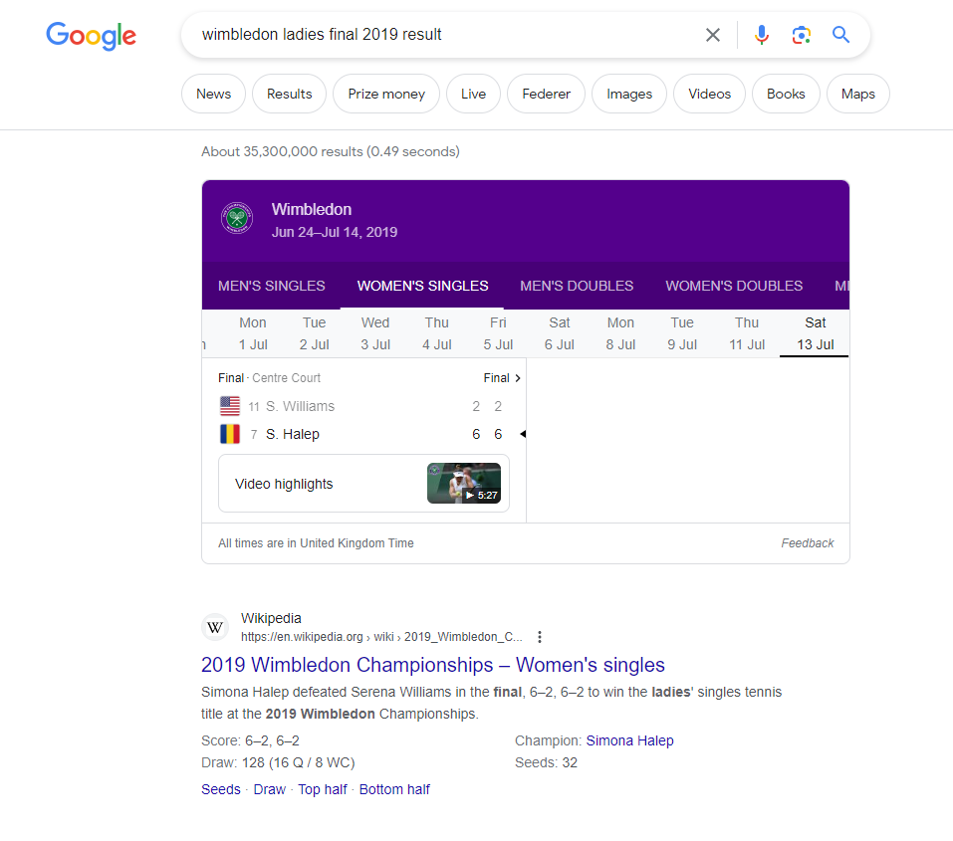
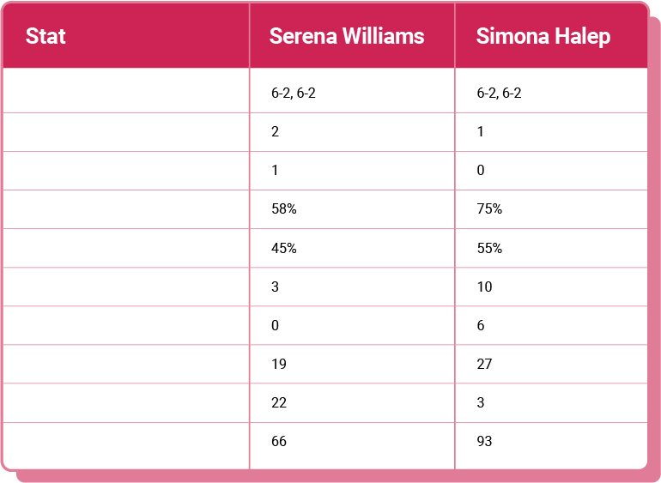
Έρευνα: Γυναικείος τελικός Wimbledon 2019
Δραστηριότητα 3
Αποτελέσματα μηχανών αναζήτησης
Αποτελέσματα LLM
S. WIlliams εναντίον Halep: Στατιστικά αγώνα
S. WIlliams | Στατιστικά αγώνα | Halep
2 | Άσσοι | 1
1 | Διπλά σφάλματα | 0
59% | Ποσοστό νίκης στο 1ο σερβίς | 82%
47% | Ποσοστό νίκης στο 2ο σερβίς | 45%
4/11 | Καθαροί κερδισμένοι πόντοι | 2/2
0/1 | Κερδισμένα break points | 4/5
17 | Νικητές | 13
26 | Αβίαστα λάθη | 3
38 | Σύνολο κερδισμένων πόντων | 54
ΒΑΘΜΟΛΟΓΙΑ
ΑΣΣΟΙ
ΔΙΠΛΑ ΣΦΑΛΜΑΤΑ
ΚΕΡΔΙΣΜΕΝΟΙ ΠΟΝΤΟΙ ΜΕ ΠΡΩΤΟ ΣΕΡΒΙΣ
ΚΕΡΔΙΣΜΕΝΟΙ ΠΟΝΤΟΙ ΜΕ ΔΕΥΤΕΡΟ ΣΕΡΒΙΣ
ΛΑΘΗ ΧΩΡΙΣ ΠΙΕΣΗ
BREAK POINTS ΠΟΥ ΣΩΘΗΚΑΝ
ΝΙΚΗΤΕΣ
ΑΒΙΑΣΤΑ ΛΑΘΗ
ΣΥΝΟΛΟ ΚΕΡΔΙΣΜΕΝΩΝ ΠΟΝΤΩΝ
Πηγή: Skysports.com
Notes:
Χρησιμοποιήστε τα εφέ κίνησης για να δείξετε τη διαφορά στα αποτελέσματα που επιστρέφει μια μηχανή αναζήτησης από αυτά που επιστρέφει το LLM chatbot. Επισημάνετε στους μαθητές ότι τα στατιστικά στοιχεία που επιστρέφονται είναι διαφορετικά. Ρωτήστε τους μαθητές ποιο είναι πιο πιθανό να είναι σωστό και γιατί. Η απάντηση είναι η μηχανή αναζήτησης στο διαδίκτυο, καθώς τα στατιστικά στοιχεία μπορούν να επαληθευτούν με τον έλεγχο άλλων πηγών. Το LLM chatbot έχει κάνει μια πρόβλεψη.
Πηγή εικόνας μηχανής αναζήτησης
Πηγή στατιστικών στοιχείων: https://www.skysports.com/tennis/news/32498/11751135/wimbledon-2019-womens-draw

Slide 24
Θα βοηθούσε αυτό;
Δραστηριότητα 3
Ερώτηση:
Βοήθησέ με να συντάξω ένα άρθρο που να συνοψίζει τον τελικό του Wimbledon στο γυναικείο τένις το 2019
Ασφαλώς, εδώ είναι μια πιθανή δομή για ένα άρθρο που συνοψίζει τον τελικό του Wimbledon των γυναικών το 2019:
Εισαγωγή
Παρουσιάστε τις δύο παίκτριες, τη Simona Halep και τη Serena Williams και την διαδρομή τους στο παρελθόν.
Παρουσιάστε μια σύντομη επισκόπηση του αγώνα, όπως το σκορ και τη διάρκειά του.
Κυρίως κείμενο
Συζητήστε τις σημαντικές στιγμές του αγώνα, όπως τα breaks στο σερβίς και τα κερδισμένα και αβίαστα λάθη.
Αναλύστε τα δυνατά και αδύνατα σημεία κάθε παίκτη.
Συζητήστε τον αντίκτυπο του αγώνα στην καριέρα των παικτών.
Συμπέρασμα
Συνοψίστε τα βασικά σημεία του άρθρου.
Διατυπώστε τη δική σας άποψη για τον αγώνα.
Notes:
Αυτή η διαφάνεια μοντελοποιεί έναν τρόπο χρήσης ενός chatbot LLM. Ρωτήστε τους μαθητές αν είναι πιο χρήσιμος. Το παράδειγμα θα μπορούσε να θεωρηθεί χρήσιμο όσον αφορά τη δομή και τις ιδέες για το τι πρέπει να συμπεριληφθεί στο άρθρο, αλλά οι πληροφορίες σχετικά με τον τρόπο παιχνιδιού και τα στατιστικά στοιχεία του παιχνιδιού δεν μπορούν να προσφέρουν αξιοπιστία.
Πηγή εικόνας: Raspberry Pi Foundation

Slide 25
Περίληψη
Δραστηριότητα 3
Παραδοσιακές μηχανές αναζήτησης στο διαδίκτυο
Επιστρέφουν πολλαπλές πηγές πληροφοριών
Σας επιτρέπουν να συγκρίνετε αποτελέσματα από πολλαπλές πηγές για να επαληθεύσετε τα γεγονότα εάν χρειαστεί
LLM chatbot
Επιστρέφει μια μεμονωμένη απάντηση με βάση τα δεδομένα που έχουν χρησιμοποιηθεί για την εκπαίδευση του LLM
Η απάντηση είναι μια πρόβλεψη για το ποιες λέξεις θα απαντήσουν στην ερώτηση που έχει δοθεί στην εφαρμογή
Δεν υπάρχει καμία εγγύηση ότι τα δεδομένα εξόδου ενός LLM είναι ακριβή, αξιόπιστα ή χωρίς προκαταλήψεις
Notes:
Συνοψίστε τη μάθηση από αυτή τη δραστηριότητα και επισημάνετε τις διαφορές μεταξύ ενός LLM chatbot και μιας παραδοσιακής μηχανής αναζήτησης στο διαδίκτυο.

Slide 26
Χωρίς ανθρώπινη παρουσία
Δραστηριότητα 4
Notes:
Αυτός ο πόρος διατίθεται από το Raspberry Pi Foundation με άδεια χρήσης Creative Commons Attribution 4.0 International licence. Για περισσότερες πληροφορίες σχετικά με την άδεια αυτή, ανατρέξτε στην ηλεκτρονική διεύθυνση https://creativecommons.org/licenses/by-sa/4.0/

Slide 27
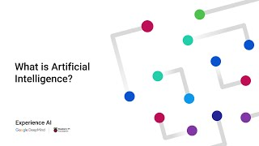
Τι είναι το AI;
Δραστηριότητα 4
Παρακολουθήστε το βίντεο στο YouTube
Notes:
Πηγή βίντεο: Raspberry Pi Foundation - rpf.io/xai-1-v1

Slide 28
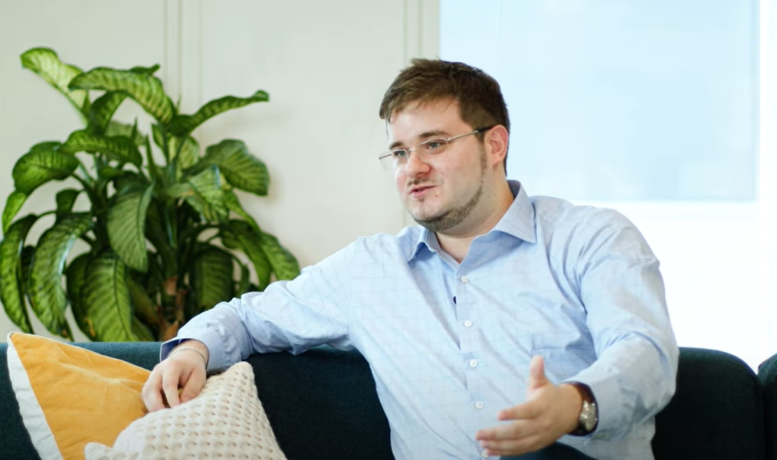
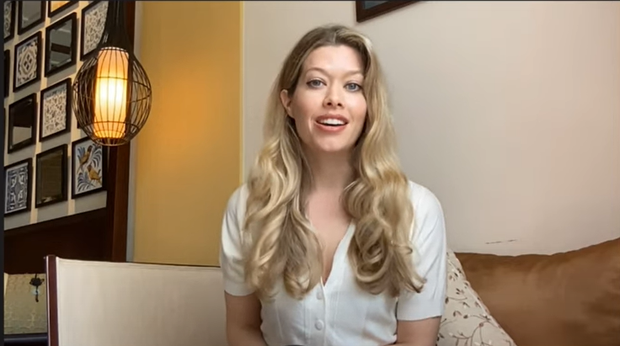
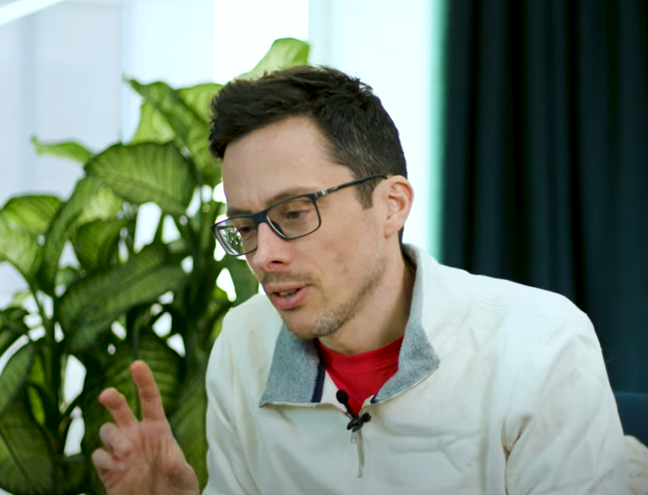
Τα συστήματα AI δεν αποτελούν ενσωματωμένη νοημοσύνη
Δραστηριότητα 4
«Το AI είναι ένα πραγματικά ισχυρό εργαλείο»
«Δεν είναι ενσωματωμένη νοημοσύνη»
«Είναι επικίνδυνο να αποδίδουμε ανθρώπινα συναισθήματα και κίνητρα σε ένα μοντέλο»
Notes:
Διαβάστε τα κύρια σχόλια των DeepMinders που τονίζουν ότι ενώ τα μοντέλα AI κατασκευάζονται από τον άνθρωπο, τα μοντέλα είναι απλά εργαλεία και δεν είναι όντα με αισθήματα (όπως ο άνθρωπος). ΄Ισως χρειαστεί να αναλύσετε τι σημαίνει ο όρος «ενσωματωμένη νοημοσύνη», δηλ. δεν πρόκειται για ον που μοιάζει με τον άνθρωπο.

Slide 29
Γίνε το LLM
Δραστηριότητα 4
ΕΡΩΤΗΣΗ:
«Γράψτε μια κριτική 4 αστέρων για ...»
Παίξτε τον ρόλο μιας εφαρμογής συνομιλίας που βγάζει την επόμενη λέξη στο τμήμα της ερώτησης που σας δίνεται.
Προσπαθήστε να μαντέψετε εναλλάξ ποια θα είναι η επόμενη λέξη.
Προσπαθήστε να συμπεριλάβετε ένα παράδειγμα από:
Κάτι αναξιόπιστο/ανακριβές
Προκαταλήψεις
Notes:
Οι μαθητές εργάζονται σε ομάδες για να ενεργήσουν ως LLM. Ο πρώτος μαθητής λέει τη λέξη που πιστεύει ότι πρέπει να ακολουθεί στην ερώτηση. Στη συνέχεια, οι υπόλοιποι λένε με τη σειρά τους την επόμενη λέξη της πρότασης με βάση την προηγούμενη λέξη που χρησιμοποιήθηκε. Για παράδειγμα:
Ερώτηση: «Γράψτε μια κριτική 4 αστέρων για ...»
Μαθητής 1: «Joe's»
Μαθητής 2: «burger»
Μαθητής 3: «εστιατόριο»
Μαθητής 1: «Αυτό»
Μαθητής 2: «σερβίρει»
Μαθητής 3: «υπέροχες»
Μαθητής 1: «τηγανητές πατάτες»
Αφήστε τους μαθητές στις ομάδες τους να αποφασίσουν τι θέλουν να αναφέρουν στην κριτική τους, ιδανικά κάτι μη φανταστικό, καθώς θα πρέπει να επιδιώξουν να συμπεριλάβουν ένα παράδειγμα προκατάληψης και ένα παράδειγμα ανακρίβειας.

Slide 30
Γίνε η περίληψη του LLM
Δραστηριότητα 4
Ήταν πιο εύκολο να προβλέψετε την επόμενη λέξη στην αρχή της πρότασης ή στο τέλος της πρότασης;
Γιατί;
Καθώς η πρόταση μεγάλωνε, είχατε περισσότερα στοιχεία που σας βοηθούσαν να προβλέψετε την επόμενη λέξη

Slide 31
Ποια επιλογή είναι πιθανότερο να είναι αποτελεσματική;
Δραστηριότητα 4
[Επιλογή:] Αναφέρετε την απάντηση και στη συνέχεια εξηγήστε το σκεπτικό σας
[Επιλογή:] Εξηγήστε το σκεπτικό σας και στη συνέχεια αναφέρετε την απάντηση
Notes:
Διατηρήστε τους μαθητές στις ομάδες τους. Διαβάστε τις δύο επιλογές στη διαφάνεια και ζητήστε από τους μαθητές να σκεφτούν ποια από τις δύο θα ήταν πιθανότερο να είναι αποτελεσματική. Αφήστε στους μαθητές λίγο χρόνο για να σκεφτούν ανεξάρτητα πριν το συζητήσουν στην ομάδα τους. Ζητήστε από κάθε ομάδα την απάντησή της και μια αιτιολόγηση.

Slide 32
Ποια επιλογή είναι πιθανότερο να είναι πιο αποτελεσματική;
Δραστηριότητα 4
Τα LLMs προβλέπουν την επόμενη λέξη ή πρόταση που θα βγει.
Η πρώτη επιλογή θα προβλέψει την απάντηση και στη συνέχεια θα δημιουργήσει μια αιτιολόγηση για μια δυνητικά λανθασμένη απάντηση.
Η δεύτερη επιλογή θα αναγκάσει το LLM να προβλέψει πρώτα τους λόγους. Η απάντηση θα βασίζεται στη συνέχεια στο κείμενο του σκεπτικού (αιτιολόγηση).
[Περιγραφή προβλήματος/ερωτήματος] Αναφέρετε την απάντηση και στη συνέχεια εξηγήστε το σκεπτικό σας
[Περιγραφή προβλήματος/ερωτήματος] Εξηγήστε το σκεπτικό σας και στη συνέχεια αναφέρετε την απάντηση

Slide 33
Περίληψη
Δραστηριότητα 4
Ενώ τα δεδομένα εξόδου μπορεί να μοιάζουν ανθρώπινα, τα μοντέλα κάνουν μόνο προβλέψεις για το ποια θα πρέπει να είναι η επόμενη λέξη ή πρόταση.
Οι προβλέψεις βασίζονται στα δεδομένα εκπαίδευσης. Αυτό δεν σημαίνει ότι είναι πάντα ακριβή, αξιόπιστα, ή χωρίς προκαταλήψεις.

Slide 34
Υπέρ ή κατά ενός LLM;
Δραστηριότητα 5
Notes:
Αυτός ο πόρος διατίθεται από το Raspberry Pi Foundation με άδεια χρήσης Creative Commons Attribution 4.0 International licence. Για περισσότερες πληροφορίες σχετικά με την άδεια αυτή, ανατρέξτε στην ηλεκτρονική διεύθυνση https://creativecommons.org/licenses/by-sa/4.0/

Slide 35
Κάρτες μοντέλου
Δραστηριότητα 5
Οι κάρτες μοντέλων είναι μια προσέγγιση για την περιγραφή ενός μοντέλου AI.
Τα άτομα που θέλουν να χρησιμοποιήσουν ένα μοντέλο θα πρέπει να λάβουν πληροφορίες για να τα βοηθήσουν να αξιολογήσουν πόσο αποτελεσματικά θα λειτουργήσει το μοντέλο με τα δεδομένα που θα χρησιμοποιήσουν.
Μοντέλο αναγνώρισης προσώπου
Κάρτα μοντέλου
Περιγραφή μοντέλου:
Σύνολο δεδομένων:
Προβλεπόμενη χρήση:
Περιορισμοί:
Ακρίβεια:
Notes:
Σκοπός αυτής της δραστηριότητας είναι οι μαθητές να αξιολογήσουν την καταλληλότητα ενός LLM για μια σειρά από σενάρια. Για να βοηθήσετε τους μαθητές να το κάνουν αυτό, θα χρησιμοποιήσουν ένα παράδειγμα «κάρτας μοντέλου». Χρησιμοποιήστε αυτή τη διαφάνεια και την επόμενη για να περιγράψετε τον σκοπό μιας κάρτας μοντέλου.
Πηγή εικόνας: Raspberry Pi Foundation

Slide 36
Τι υπάρχει σε μια κάρτα μοντέλου;
Δραστηριότητα 5
Δεν υπάρχει συμφωνημένη μορφή για μία κάρτα μοντέλου.
Συχνά περιλαμβάνουν τις ακόλουθες πληροφορίες:
Περιγραφή μοντέλου και προβλεπόμενη χρήση
Δεδομένα που χρησιμοποιούνται για την εκπαίδευση του μοντέλου
Ακρίβεια
Περιορισμοί και προκαταλήψεις
Μοντέλο αναγνώρισης προσώπου
Κάρτα μοντέλου
Περιγραφή μοντέλου:
Σύνολο δεδομένων:
Προβλεπόμενη χρήση:
Περιορισμοί:
Ακρίβεια:
Notes:
Πηγή εικόνας: Raspberry Pi Foundation

Slide 37
Χρήση της κάρτας μοντέλου
Δραστηριότητα 5
Εξετάζουμε τρία διαφορετικά σενάρια.
Διαβάστε την κάρτα μοντέλου για μια εφαρμογή LLM.
Για κάθε σενάριο, πρέπει να κάνετε μια σύσταση για το πώς το άτομο θα μπορούσε να χρησιμοποιήσει την εφαρμογή (ή όχι) και να εξηγήσετε γιατί.
Γιατρός που βοηθά στη διάγνωση ασθενών που παρουσιάζουν ασυνήθιστα συμπτώματα
Θεατρικός συγγραφέας που αναζητά έμπνευση, η οποία θα τον βοηθήσει στη συγγραφή μιας σκηνής της επόμενης θεατρικής παράστασής του
14χρονος μαθητής καλλιτεχνικού σχολείου που πραγματοποιεί έρευνα για στοιχεία σχετικά με έναν διάσημο καλλιτέχνη
Notes:
Τοποθετήστε τους μαθητές σε μικρές ομάδες (2 ή 3 μαθητές ανά ομάδα) και διανείμετε στους μαθητές την κάρτα μοντέλου της δραστηριότητας 5 για να τη διαβάσουν.
Διανείμετε το φύλλο εργασίας της δραστηριότητας 5. Οι μαθητές θα πρέπει να εργαστούν στις ομάδες τους για να συζητήσουν κάθε σενάριο και να αποφασίσουν αν το Blah LLM θα ήταν κατάλληλο ή όχι. Οι ομάδες πρέπει να αιτιολογήσουν τις απαντήσεις τους. Χρησιμοποιήστε τον χρόνο στο τέλος για να λάβετε απαντήσεις από τις ομάδες.
Για τις απαντήσεις ανατρέξτε στον οδηγό για τον εκπαιδευτικό ή στο φύλλο υποστήριξης για τον εκπαιδευτικό της δραστηριότητας 5.

Slide 38
Περίληψη μεγάλων γλωσσικών μοντέλων
Περίληψη
Μέσα από αυτές τις δραστηριότητες, μπορούμε πλέον
Να περιγράψουμε τον σκοπό ενός μεγάλου γλωσσικού μοντέλου (LLM)
Να αναγνωρίσουμε ότι τα δεδομένα εξόδου ενός LLM δεν είναι πάντα αξιόπιστα
Να αναγνωρίσουμε ότι τα δεδομένα εξόδου ενός LLM αποτελούν μια πρόβλεψη μιας μηχανής
Να συγκρίνουμε τα LLM με άλλες τεχνολογίες και να αξιολογήσουμε την καταλληλότητά τους για έναν σκοπό
Να αξιολογήσουμε την καταλληλότητα ενός LLM για μια σειρά από αυθεντικά σενάρια

